Slide 1
ห้องสมุดวิทยานิพนธ์อิเล็กทรอนิกส์
Electronic Thesis Library
นายดนัย อมตาริยกุล รหัส 42015303
นางสาวสุพัตรา คำจันทร์ รหัส 42015327
อาจารย์ที่ปรึกษา ดร.วิศิษฏ์ หิรัญกิตติ

Slide 2
ความสำคัญและที่มา
ศูนย์รวมแหล่งความรู้ ในรูปแบบวิทยานิพนธ์
เพื่อสนับสนุนผลงานวิจัยของไทย
วิทยานิพนธ์จัดเก็บอยู่ในรูปดิจิตอล สะดวกต่อการจัดเก็บ
ใช้เทคโนโลยีที่ทันสมัย และเหมาะสมในการจัดเก็บวิทยานิพนธ์
ใช้เทคโนโลยีที่ทันสมัยในการนำเสนอวิทยานิพนธ์
ใช้เทคโนโลยีที่สะดวกต่อการค้นหา และใส่วิทยานิพนธ์เพิ่ม

Slide 3
วัตถุประสงค์
ศึกษาโครงสร้างและรายละเอียดของ XML และศึกษาการสร้างโปรแกรมประยุกต์สำหรับ XML เพื่อให้สามารถสร้างโปรแกรมประยุกต์สำหรับ XML ได้
ศึกษาความเป็นไปได้ในการพัฒนาโปรแกรมประยุกต์เพื่อสร้างระบบห้องสมุดวิทยานิพนธ์อิเล็กทรอนิกส์
เพื่อสร้างระบบห้องสมุดวิทยานิพนธ์อิเล็กทรอนิกส์ ให้สามารถทำงานในฟังก์ชันพื้นฐานได้

Slide 4
วัตถุประสงค์
เพื่อเป็นแนวทางในการพัฒนาห้องสมุดวิทยานิพนธ์อิเล็กทรอนิกส์ ในระดับที่สูงและซับซ้อนขึ้นไปอีก
เพื่อให้นักศึกษาสามารถประยุกต์ใช้ความรู้ต่างๆ ที่ได้ศึกษามาช่วยในการแก้ปัญหาและพัฒนาระบบงาน

Slide 5
การดำเนินงาน
ศึกษาภาษา XML และเทคโนโลยีที่เกี่ยวข้องกับ XML
ศึกษาการทำงานของโพโตคอล HTTP
ศึกษาการเขียนโปรแกรมด้วยภาษาจาวาเซิร์ฟเลต (Java Servlet)
ศึกษาการใช้งาน DBMS (DB2)
ออกแบบและสร้างระบบห้องสมุดวิทยานิพนธ์อิเล็กทรอนิกส์
ทำการทดสอบและปรับปรุงแก้ไข

Slide 6
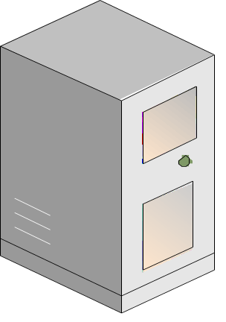
การทำงานโดยรวมของระบบ
Internet
Internet
Web Server
Web Browser
Database Server

Slide 7
ขั้นตอนการออกแบบและพัฒนา
ระบบห้องสมุดวิทยานิพนธ์อิเล็กทรอนิกส์
การนำ XML มาใช้เก็บข้อมูลที่เป็นวิทยานิพนธ์
การจัดเก็บข้อมูลที่เป็น XML ลงในดาต้าเบสเซิร์ฟเวอร์
การนำข้อมูลที่จัดเก็บในดาต้าเบสเซิร์ฟเวอร์มาใช้

Slide 8
การนำ XML มาใช้จัดเก็บข้อมูลวิทยานิพนธ์
ออกแบบโครงสร้างข้อมูลวิทยานิพนธ์
สร้าง DTD จากโครงสร้างข้อมูลที่ได้ออกแบบมา
DTD
Abstract
Thesis
XML Document

Slide 9
LIBRARY_ITEM
TITLES
MAJOR
SUB_MAJOR
YEAR
THAI
THAI
THAI
ENGLISH
ENGLISH
ENGLISH
CREATORS
PUBLISHER
ABSTRACT
CONTENT
KEYWORDS
+
+
CREATOR
THAI
KEYWORD
ENGLISH
THAI
ENGLISH
FIRST_NAME
LAST_NAME

Slide 10
DTD
<!DOCTYPE LIBRARY_ITEM [
<!ELEMENT LIBRARY_ITEM (TITLES, MAJOR, SUB_MAJOR, YEAR, CREATORS, PUBLISHER, ABSTRACT_CONTENT, KEYWORDS)>
<!ELEMENT TITLES (THAI_TITLE, ENGLISH_TITLE)>
<!ELEMENT THAI_TITLE (#PCDATA)>
<!ELEMENT ENGLISH_TITLE (#PCDATA)>
<!ELEMENT MAJOR (MAJOR_THAI_NAME, MAJOR_ENGLISH_NAME)>
<!ELEMENT MAJOR_THAI_NAME (#PCDATA)>
<!ELEMENT MAJOR_ENGLISH_NAME (#PCDATA)>
<!ELEMENT SUB_MAJOR (SUB_MAJOR_THAI_NAME, SUB_MAJOR_ENGLISH_NAME)>
<!ELEMENT SUB_MAJOR_THAI_NAME (#PCDATA)>
<!ELEMENT SUB_MAJOR_ENGLISH_NAME (#PCDATA)>
<!ELEMENT YEAR (#PCDATA)>

Slide 11
DTD
<!ELEMENT CREATORS (CREATOR+)>
<!ELEMENT CREATOR (FIRST_NAME, LAST_NAME)>
<!ELEMENT FIRST_NAME (#PCDATA)>
<!ELEMENT LAST_NAME (#PCDATA)>
<!ELEMENT PUBLISHER (PUBLISHER_THAI_NAME, PUBLISHER_ENGLISH_NAME)>
<!ELEMENT PUBLISHER_THAI_NAME (#PCDATA)>
<!ELEMENT PUBLISHER_ENGLISH_NAME (#PCDATA)>
<!ELEMENT ABSTRACT_CONTENT (THAI_ABSTRACT, ENGLISH_ABSTRACT)>
<!ELEMENT THAI_ABSTRACT (#PCDATA)>
<!ELEMENT ENGLISH_ABSTRACT (#PCDATA)>
<!ELEMENT KEYWORDS (KEYWORD+)>
<!ELEMENT KEYWORD (#PCDATA)>
]>

Slide 12
การจัดเก็บข้อมูลที่เป็น XML ลงในดาต้าเบสเซิร์ฟเวอร์
DTD
PARSER
XML Document
ข้อมูล
DB
Parse
ข้อมูล
ข้อมูล
ข้อมูล

Slide 13
การจัดเก็บข้อมูลที่เป็น XML ลงในดาต้าเบสเซิร์ฟเวอร์
สร้าง Database Schema จาก DTD
สร้าง Table ใน Database
Mapping to
Relational
Database
Normalized
Database
Schema
DTD

Slide 14
Database Schema
LIBRARY_ITEM
LIBRARY_ITEM_CREATOR
LIBRARY_ITEM _ID (PK)
THAI_TITLE
ENGLISH_TITLE
THAI_ABSTRACT
ENGLISH_ABSTRACT
PDF_FILE
YEAR
SUB_MAJOR_ID (FK)
PUBLISHER_ID (FK)
CREATOR_ID (PK, FK)
LIBRARY_ITEM_ID (PK, FK)
SUB_MAJOR
CREATOR
SUB_MAJOR_ID (PK)
MAJOR_ID (PK, FK)
SUB_MAJOR_THAI_NAME
SUB_MAJOR_ENGLISH_NAME
CREATOR_ID (PK)
FIRST_NAME
LAST_NAME
MAJOR
PUBLISHER
KEYWORDS
MAJOR_ID (PK)
MAJOR_THAI_NAME
MAJOR_ENGLISH_NAME
PUBLISHER_ID (PK)
PUBLISHER_THAI_NAME
PUBLISHER_ENGLISH_NAME
LIBRARY_ITEM_ID
(PK, FK)
KEYWORD (PK)

Slide 15
การนำข้อมูลที่จัดเก็บในดาต้าเบสเซิร์ฟเวอร์มาใช้
Keywords
Search Program
Thesis
XML Document

Slide 16
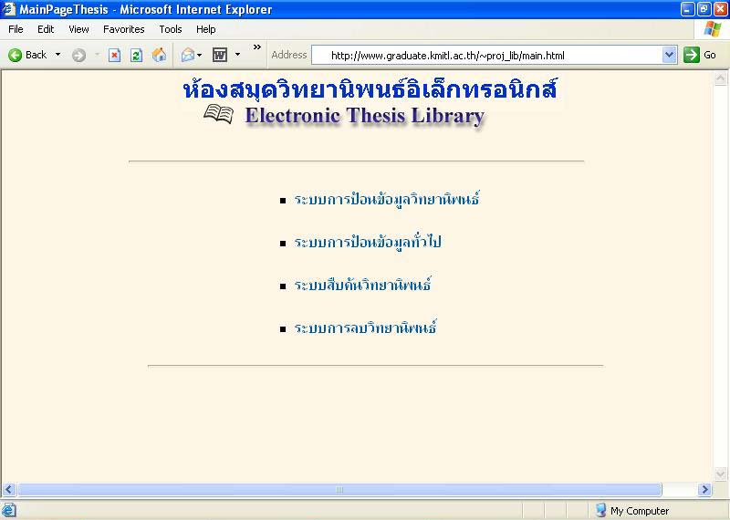

Slide 17
การทำงานของห้องสมุดอิเล็กทรอนิกส์
การเพิ่มข้อมูลวิทยานิพนธ์เข้าสู่ระบบ
การค้นหาและแสดงผลข้อมูลวิทยานิพนธ์
การลบข้อมูลวิทยานิพนธ์ออกจากระบบ

Slide 18
การเพิ่มข้อมูลวิทยานิพนธ์เข้าสู่ระบบ
การใส่ข้อมูลทั่วไป
  ข้อมูลมหาวิทยาลัยหรือหน่วยงาน
  ข้อมูลสาขาวิชา
  ข้อมูลสาขาวิชาย่อย
การใส่ข้อมูลวิทยานิพนธ์
  ข้อมูลที่อยู่ในส่วนของบทคัดย่อ
  ข้อมูลวิทยานิพนธ์ในรูปแบบไฟล์ pdf

Slide 19
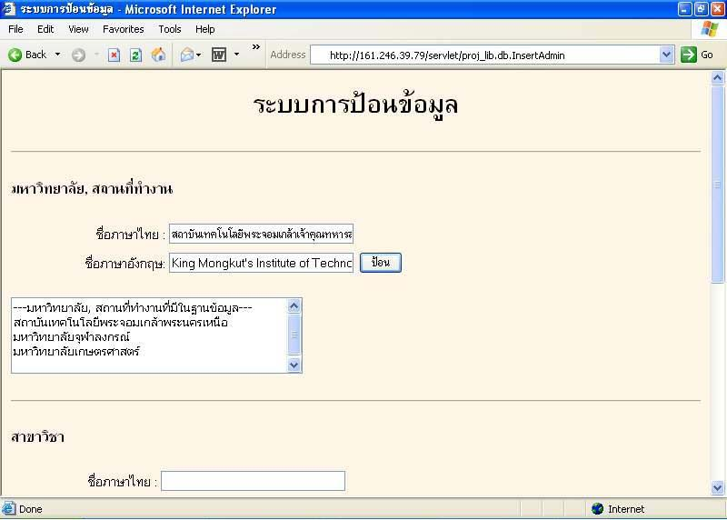

Slide 20
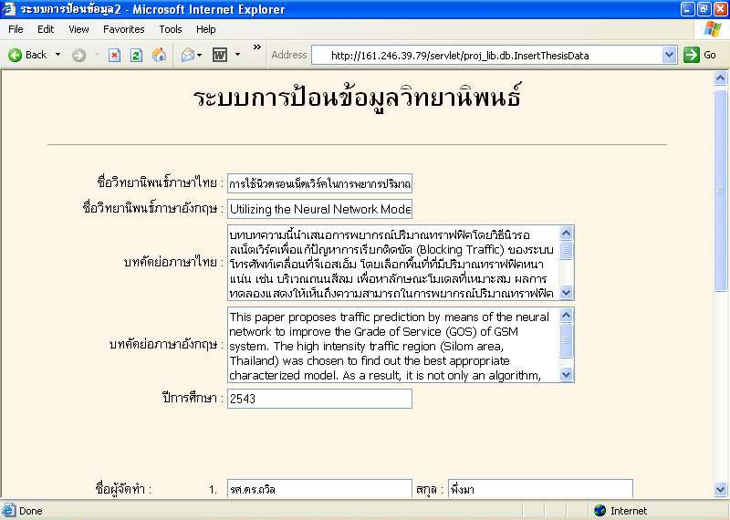

Slide 21
การค้นหาและแสดงผลข้อมูลวิทยานิพนธ์
ค้นหาตาม
  ชื่อวิทยานิพนธ์
  ชื่อผู้แต่ง
  สาขาวิชา
  สาขาวิชาย่อย
  คำสำคัญ
  ชื่อมหาวิทยาลัยหรือหน่วยงาน

Slide 22
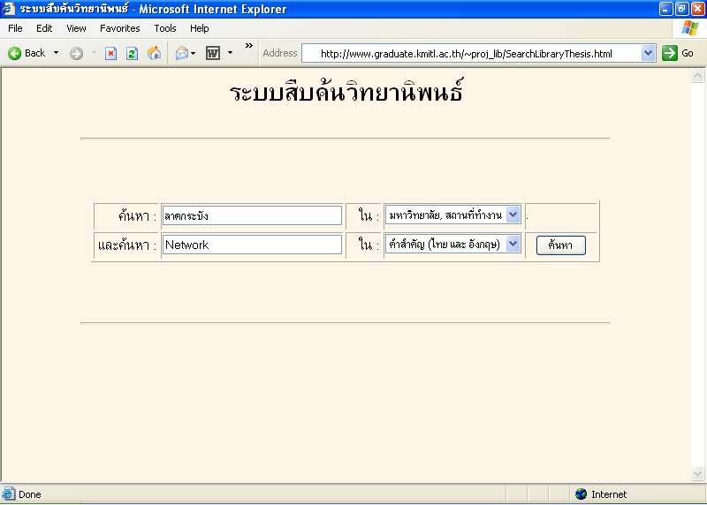

Slide 23
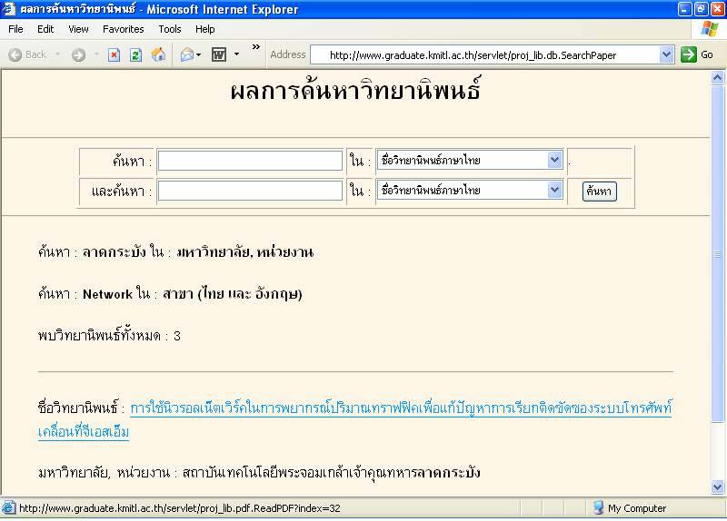

Slide 24
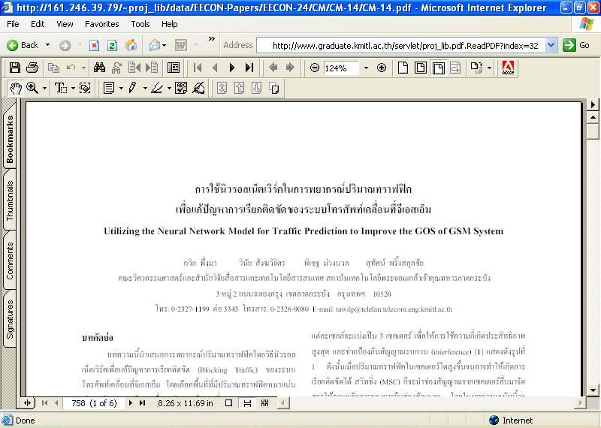

Slide 25
การลบข้อมูลวิทยานิพนธ์ออกจากระบบ
ลบข้อมูลตามชื่อวิทยานิพนธ์
ค้นหาวิทยานิพนธ์ที่ต้องการลบ

Slide 26
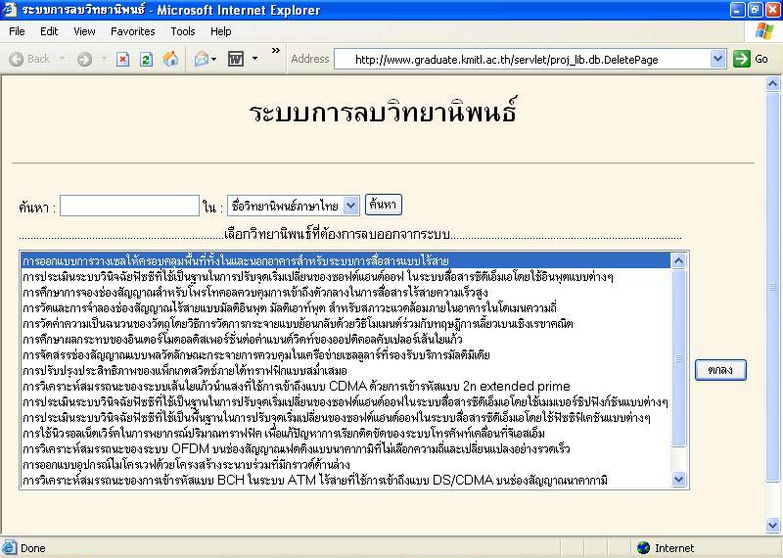

Slide 27
บทสรุป
นำการเก็บข้อมูล XML มาประยุกต์ใช้กับ Database
นำความรู้เกี่ยวข้องกับเทคโนโลยี XML มาใช้งาน
สร้างระบบห้องสมุดวิทยานิพนธ์อิเล็กทรอนิกส์
  การป้อนข้อมูลวิทยานิพนธ์
  การค้นหาและแสดงข้อมูลวิทยานิพนธ์
  การลบข้อมูลวิทยานิพนธ์

Slide 28
จบการนำเสนอ
ขอบคุณครับ

